Slide 1

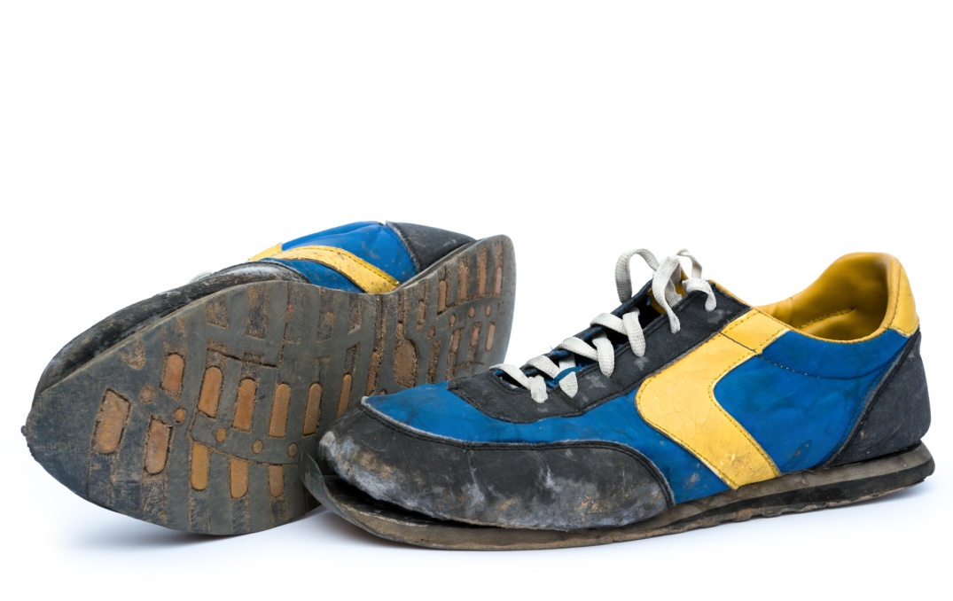
15
Laki suojelee kuluttajaa
s. 107-111
Tuntidiat
Tehtävien vastaukset

Slide 2
Tuotteen palauttamisoikeus
Kuluttaja voi palauttaa tuotteen myyjälle, jos
  Tuote on rikki tai siinä ilmenee jokin muu virhe
  kauppa on erikseen luvannut palautusoikeuden ehjällekin tuotteelle
    kyseessä on kaupan markkinointikeino
  kauppa muuten suostuu palautukseen
    kaupalla on oikeus vaatia purkumaksua
  Kyseessä on etämyynti eli tuote on ostettu verkkokaupasta tai postimyynnistä ja on käyttämätön (puh.esim.)
    aikaa on 14 vrk
    postikulut voivat jäädä kuluttajan maksettavaksi (kannattaa selvittää ostettaessa).

Slide 3
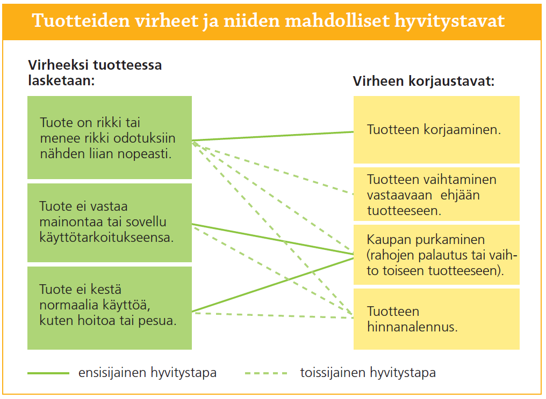
Kaupalla on oikeus yrittää ensin korjata virhe.
Kuluttajan ei tarvitse suostua ottamaan tuotteen A tilalle samantapaista tuotetta B.
Jos korjaaminen tai vaihto uuteen samanlaiseen tuotteeseen ei onnistu, kuluttajalla on oikeus purkaa kauppa.
Miksi osittainen hinnanpalautus voi joskus olla hyvä ratkaisu sekä kaupalle että kuluttajalle?

Slide 4
http://www.kkv.fi/kuluttajaneuvonta
Miten toimia ongelmatilanteissa?
1) Neuvottele aina ensin tuotteen myyneen liikkeen kanssa.
Mitä paremmin osoitat tuntevasi oikeutesi, sen paremmin onnistut.
2) Voit pyytää neuvoja maistraatin kuluttajaneuvonnasta.
3) Voit viedä asian puolueettoman Kuluttajariita- lautakunnan (aik. kuluttajavalituslautakunta) käsittelyyn.
Se antaa suosituksensa asian ratkaisuksi, ja yleensä liikkeet noudattavat sitä.
4) Voit viedä riidan käräjäoikeuden ratkaistavaksi (meillä Ylivieska-Raahen KO)

Slide 5
http://www.kkv.fi/Tietoa-ja-ohjeita/Ostaminen-myyminen-ja-sopimukset/takuu-ja-virhevastuu/
Mitä takuu ja virhevastuu tarkoittavat?
Takuu on valmistajan tuotteelleen myöntämä vapaaehtoinen lisäetu.
Euroopan unionin kuluttajalainsäädännön mukaan tuotteilla on joka tapauksessa niin sanottu virhevastuuaika: jos tuotteen kohtuulliseksi käyttöajaksi voidaan katsoa yli kuusi kuukautta ja tuotteessa ilmenee sinä aikana virhe, tuotteen katsotaan olleen virheellinen jo uutena. Myyjän on huomioitava tämä virhettä hyvitettäessä.
Kuluttajanoikeudet eivät lopu virhevastuuajan tai takuuajan päättyessäkään, jos tuote on rikkoutunut kohtuulliseksi katsottavan käyttöajan kuluessa.
Esimerkki:
Tietokoneen kohtuullisena käyttöaikana voidaan pitää kolmea vuotta. Jos kone rikkoutuu korjauskelvottomaksi 1 ½ vuodessa, tai korjaus maksaisi enemmän kuin uusi kone, kuluttajalla on oikeus purkaa kauppa, ja saada jokin osa kauppasummasta takaisin.
(Koko hintaa ei palauteta, koska kuluttaja on kuitenkin voinut käyttää konetta 1 ½ vuoden ajan.)
Kyse on markkinointikeinosta, jolla valmistaja pyrkii luomaan mahdollisimman hyvä kuvan tuotteestaan.
Takuusta valmistajalle syntyvät kustannukset on arvioitu mukaan tuotteen myyntihintaan.
Esimerkki:
Jos tietokone rikkoutuu korjauskelvottomaksi alle puolessa vuodessa, myyjän on vaihdettava se uuteen.
http://www.kaleva.fi/teemat/hyva-elama/virhevastuu-jatkuu-takuun-jalkeenkin/291956/

Slide 6
